Slide 1
تكليف مقرر : صحافة المواطن اشراف الدكتور : سعيد صالح الغامدي اعداد الطالب : نواف غالب بن نجم

Slide 2
تمهيد :
الفرق بين وسائل الاعلام التقليدية و وسائل الاعلام الجديدة او تغطية المواطنين للأحداث هناك احداث تظهر للإعلام نتيجة تحريكها من قبل المواطنين وهناك احداث تطرحها الصحف التقليدية ثم تناقش او تنشر عن طريق المواطنين عبر صفحاتهم و حساباتهم الخاصة وسوف اطرح هنا عدة امثلة على تضطية الصحافة للأخبار و تغطية المواطنين

Slide 3
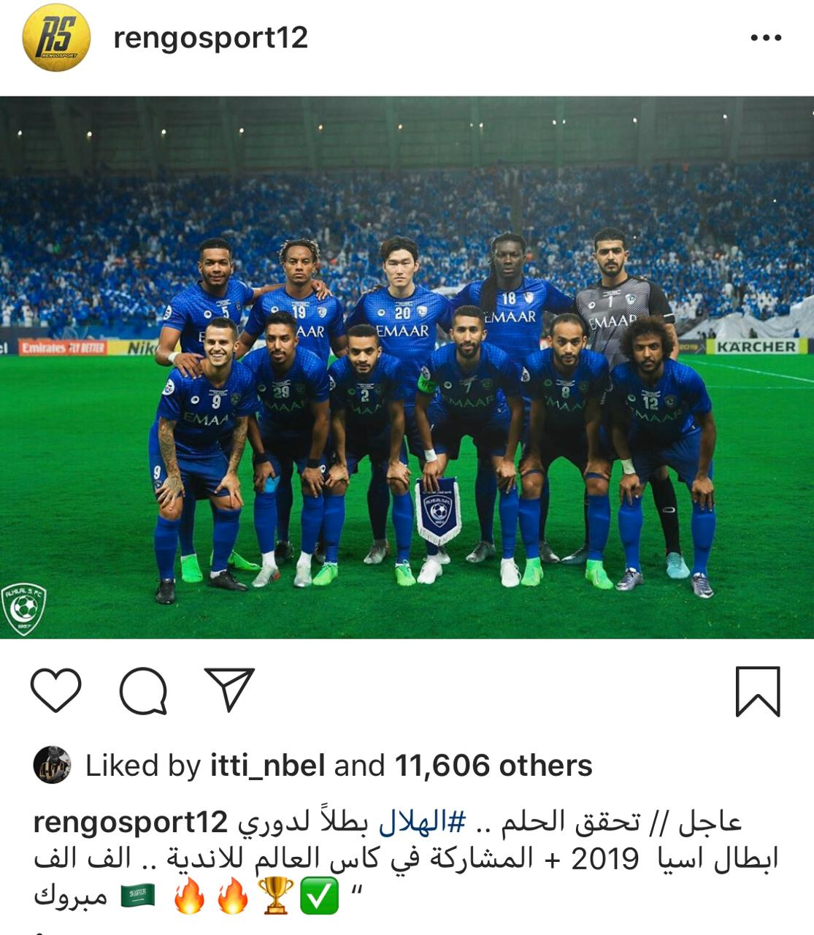
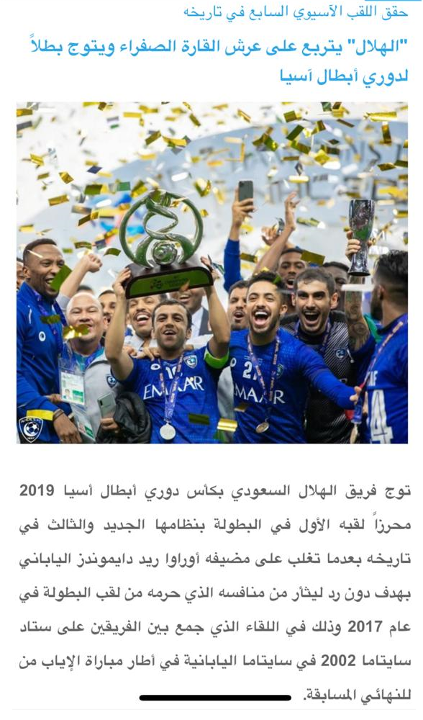
خبر تحقيق نادي الهلال بطولة اسيا:

Slide 4
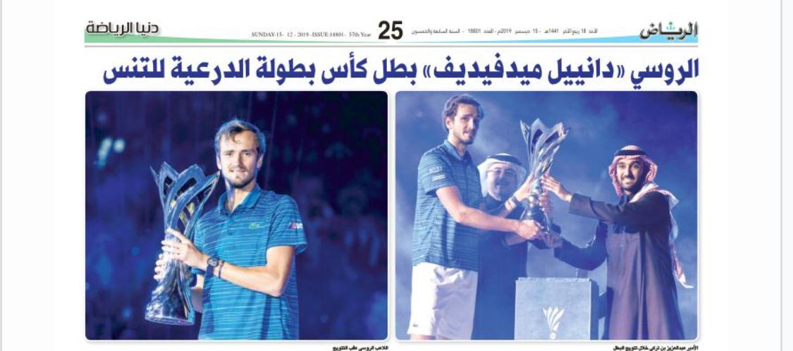
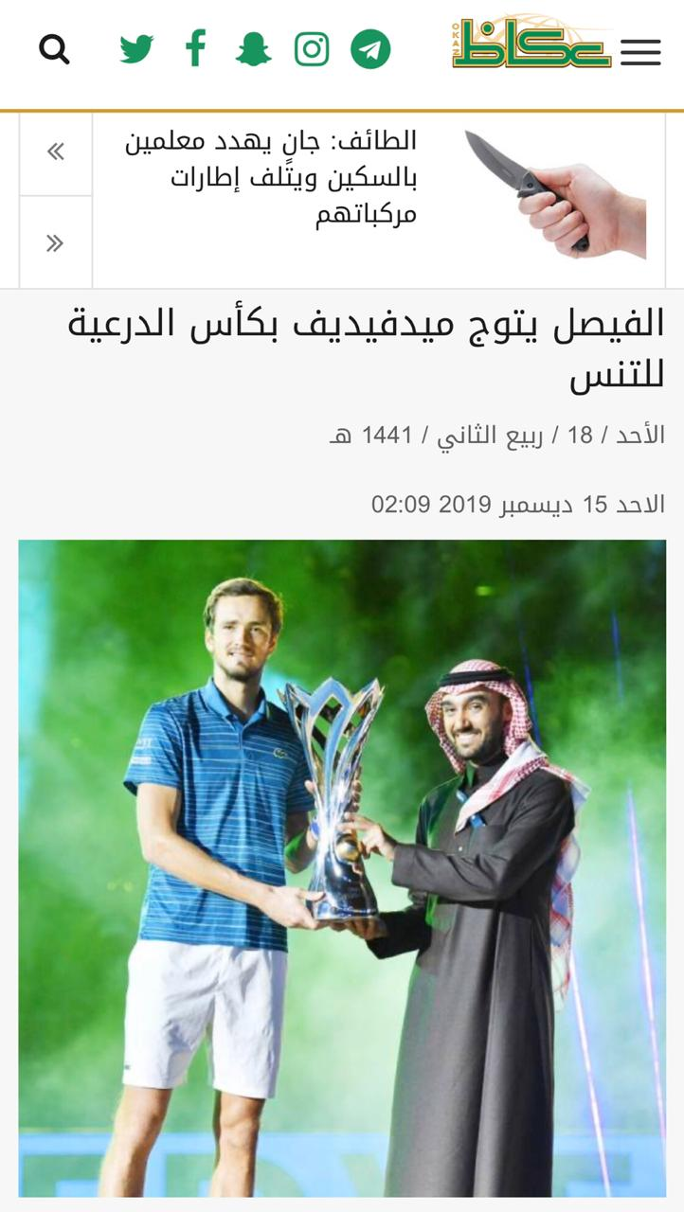
2-فوز دانييل ميدفيديف ببطولة الدرعية للتنس :

Slide 5
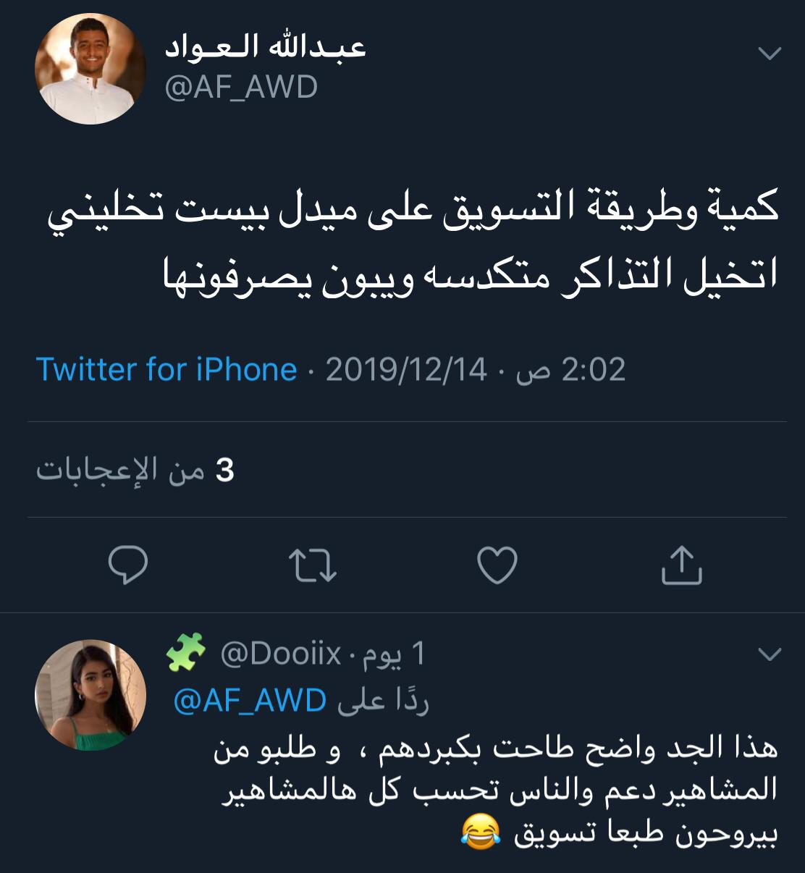
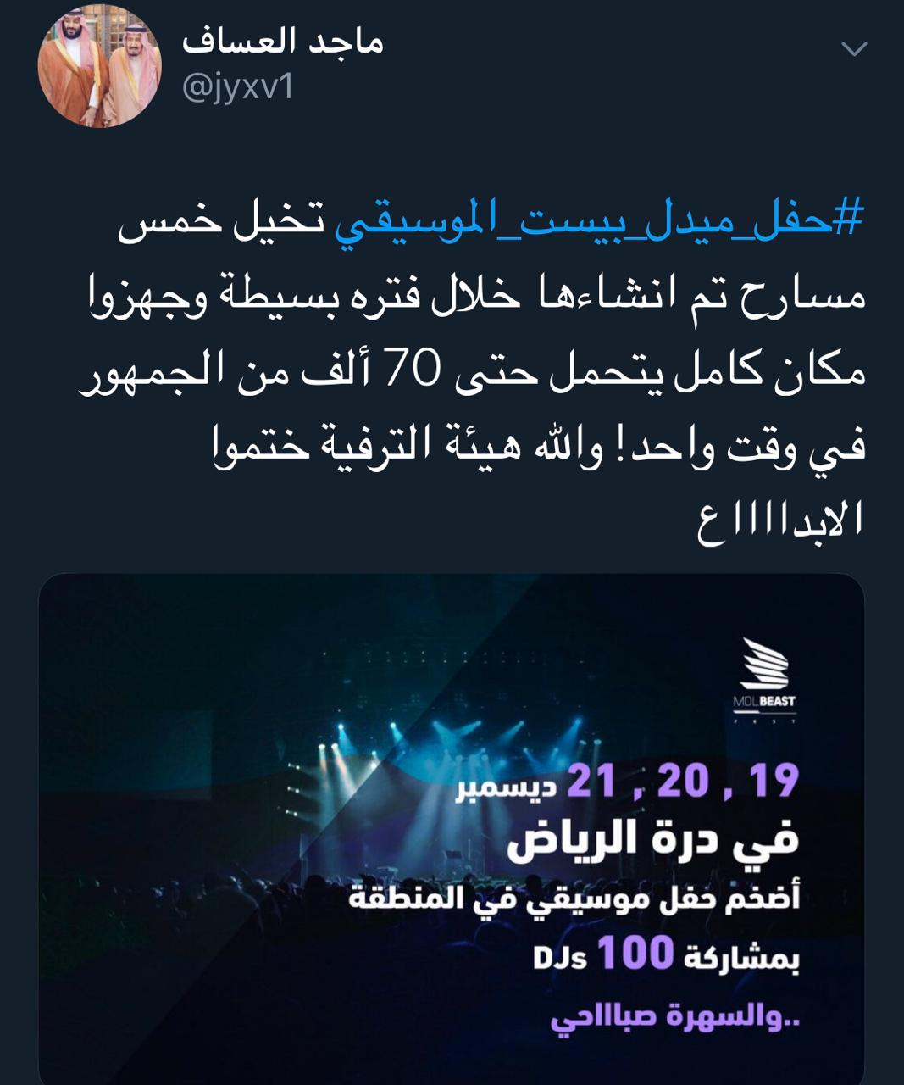
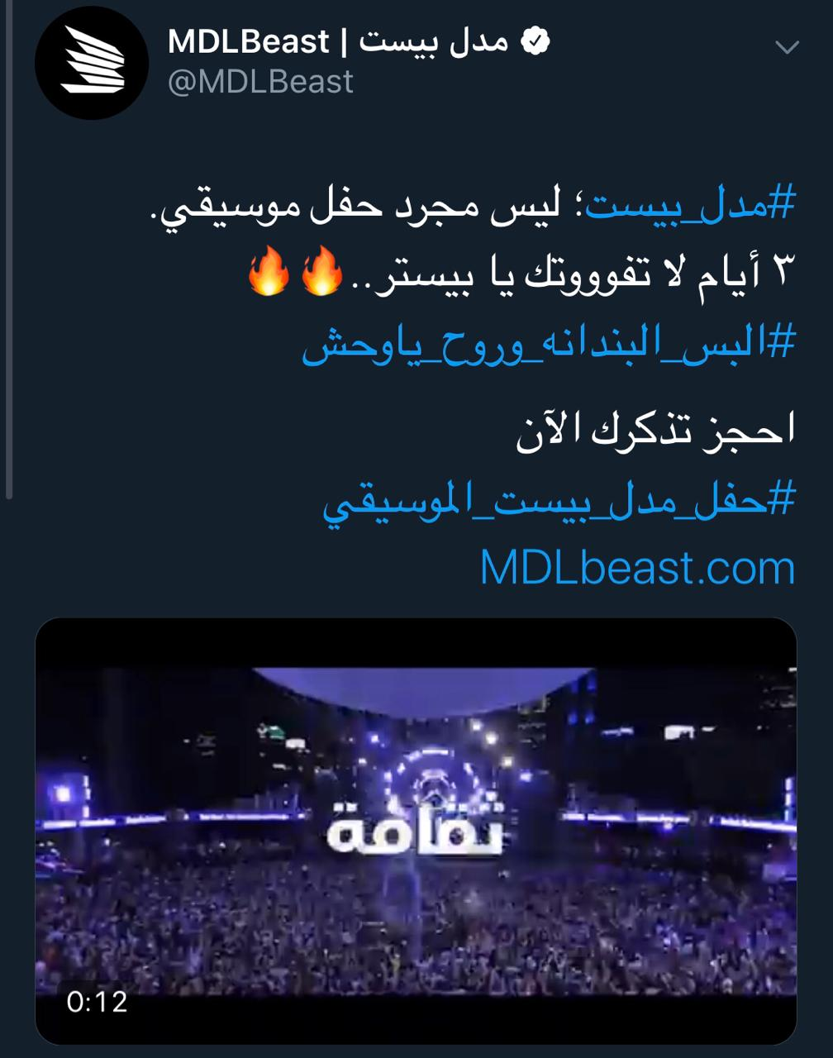
3- حفل الميدل بيست :

Slide 6
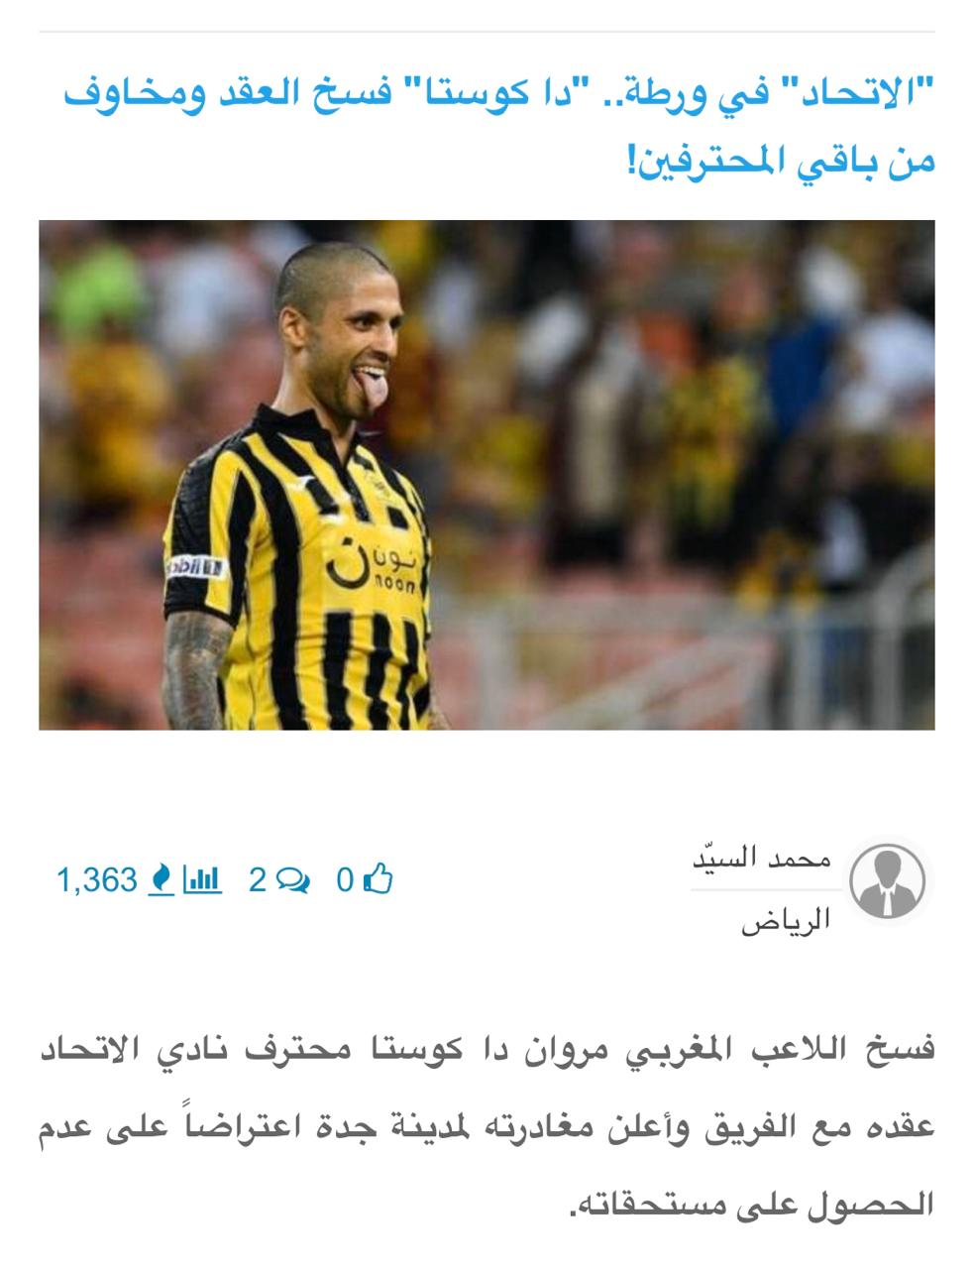
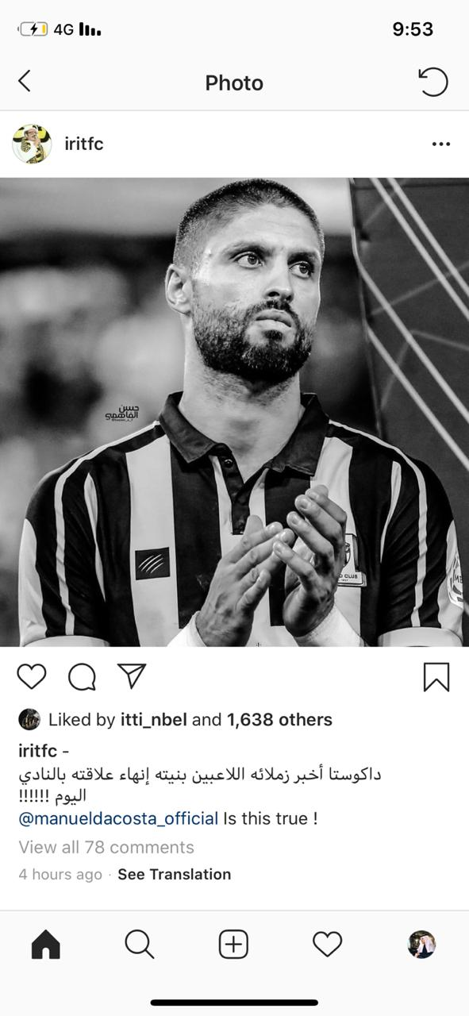
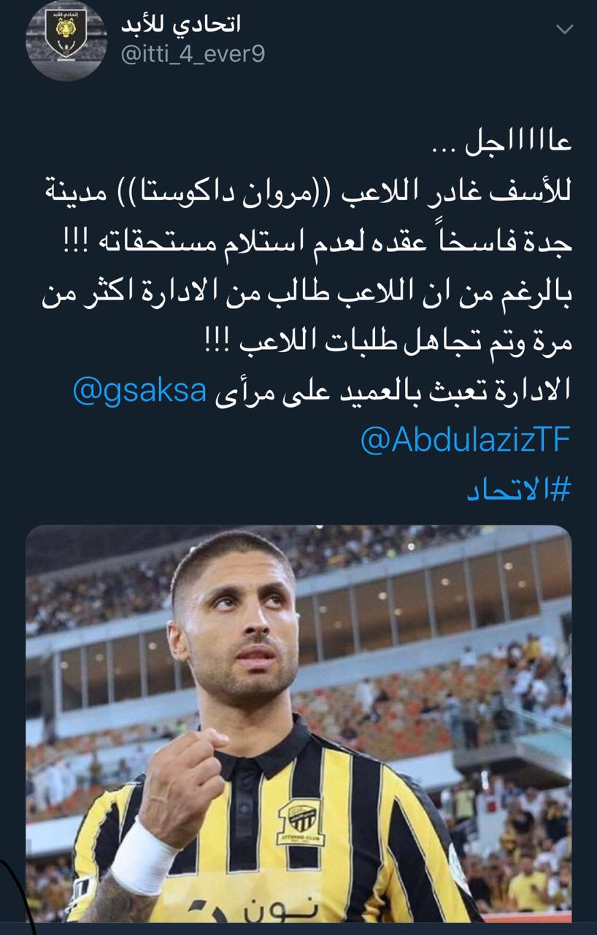
4- مشكلة نادي الاتحاد ولاعبة مروان داكوستا

Slide 7
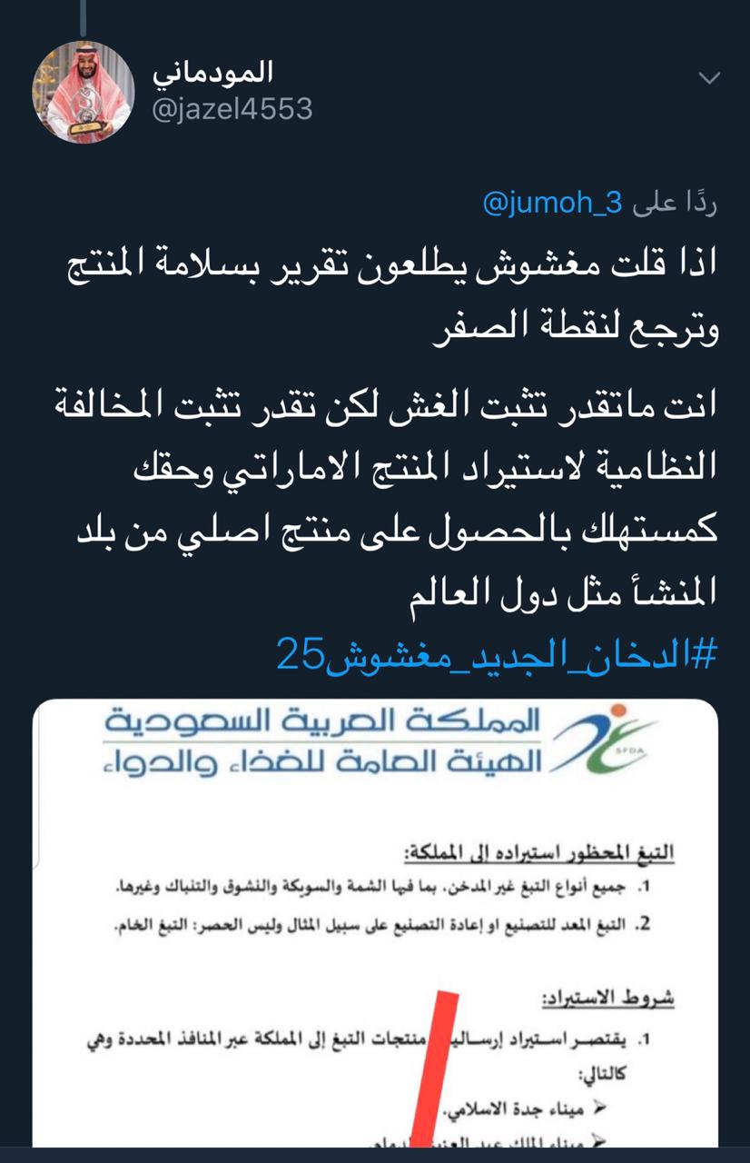
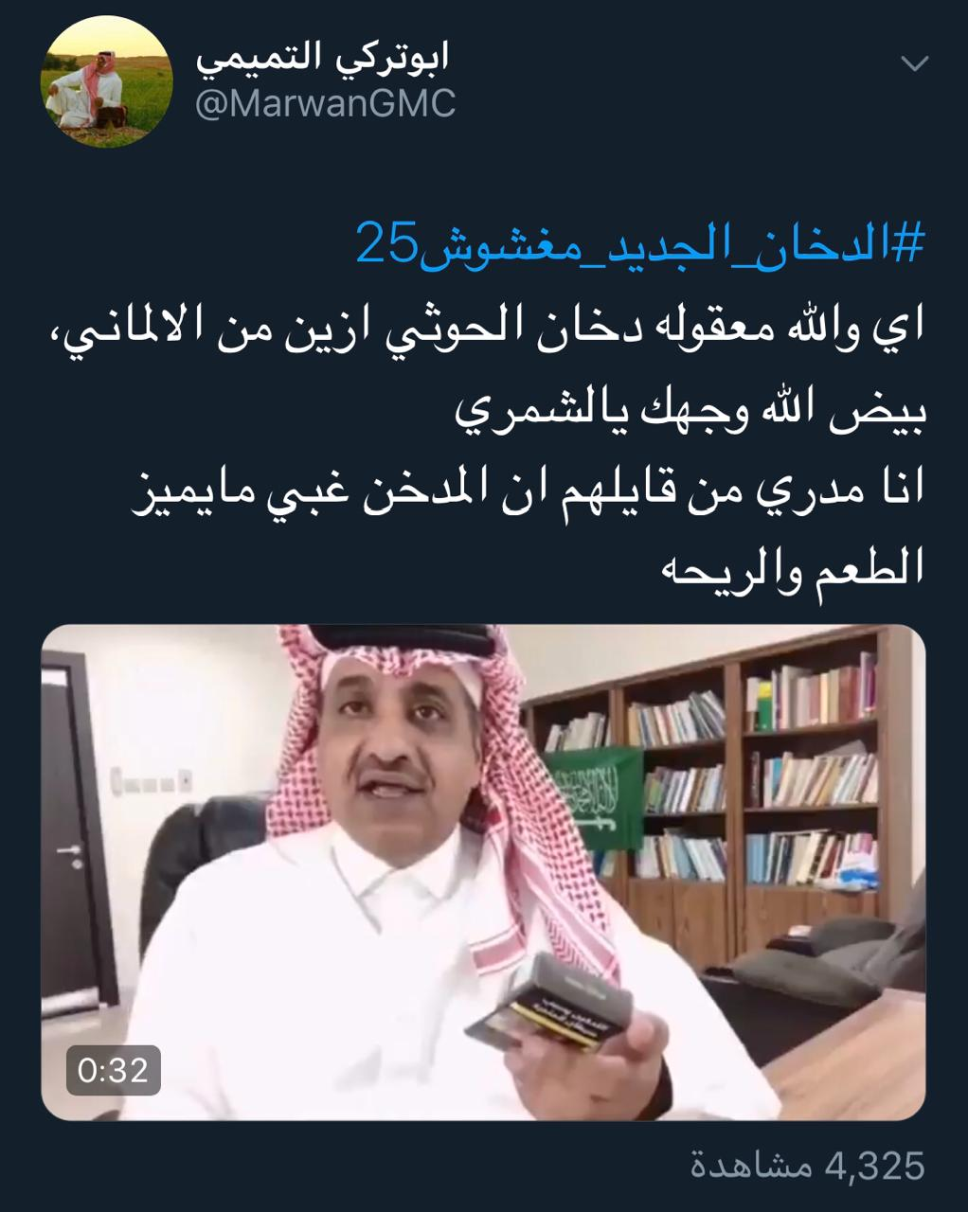
5- ازمة الدخان المغشوش : خبر من وكالة الانباء السعودية واس عن الدخان المغشوش
http://www.spa.gov.sa/2010038

Slide 8
نلاحظ:
اصبح بإمكان اي شخص ان يكتب و ينشر على شبكة الانترنت آرائه و أخباره التي يجمعها من مصادرة الخاصة
تميزت صحافة المواطن عن الصحافة التقليدية باختلاف وجهات النظر
وتتميز وسائل الاعلام التقليدية بأن نسبة المصداقية فيها اعلى
في الصحافة التقليدية و الصياغة التحريرية للخبر تكون بطريقة افضل منها بصحافة المواطن
في الصحف التقليدية تكون التغطية للخبر اكثر شمول من تغطية صحافة المواطن
يطرح المواطنون في صفحاتهم الاخبار الغامضة والتي يخاف الاعلام التقليدي من طرحها او يتجاهلها

